Slide 1
„80 éves a sportegyesületünk”
Pétervására, 2015. június 8.

Slide 2
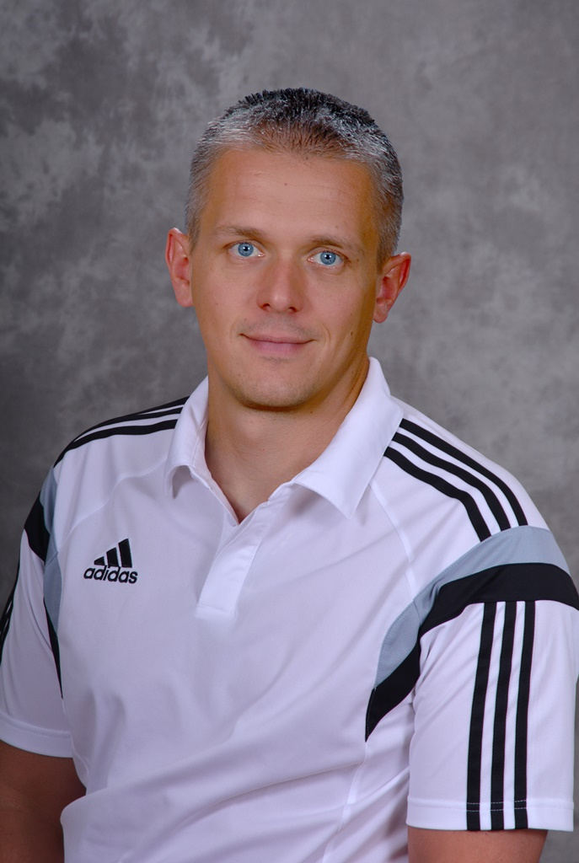
Vendégünk: Farkas Ádám Hivatásos labdarúgó játékvezető FIFA kerettag

Slide 4
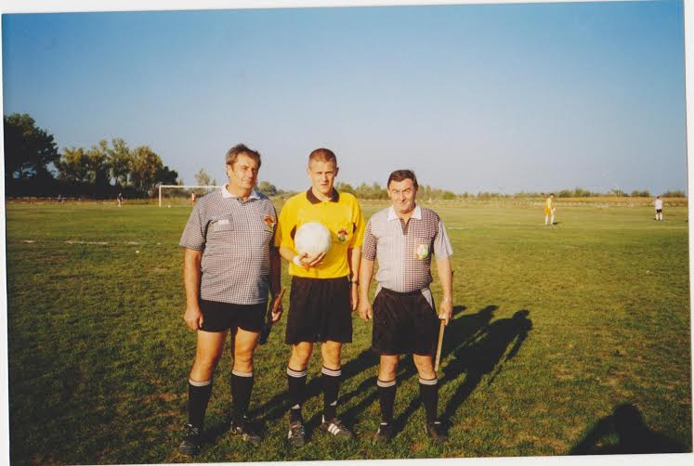

Slide 5
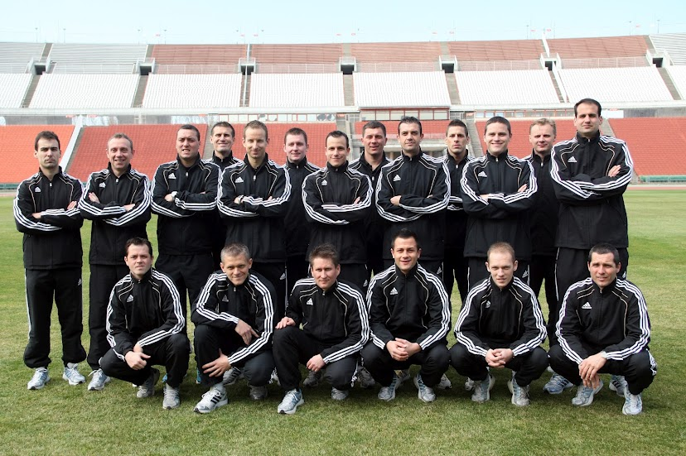

Slide 6
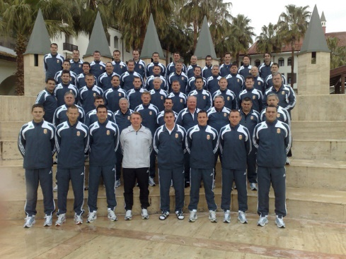

Slide 7
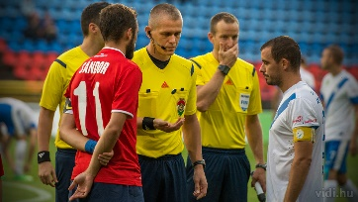

Slide 8
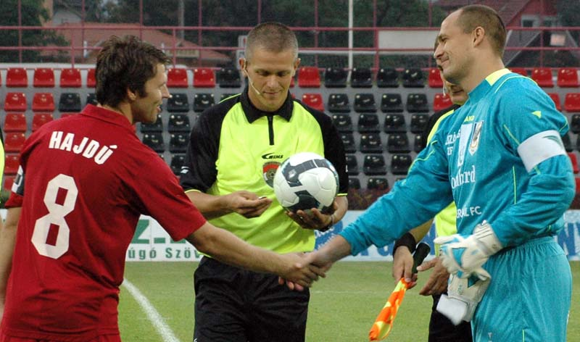

Slide 9
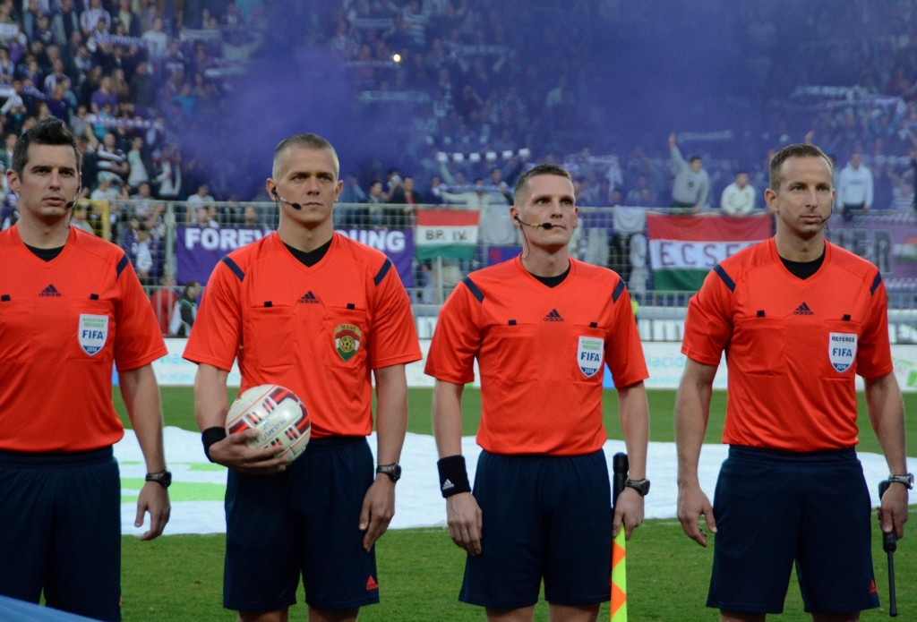

Slide 10
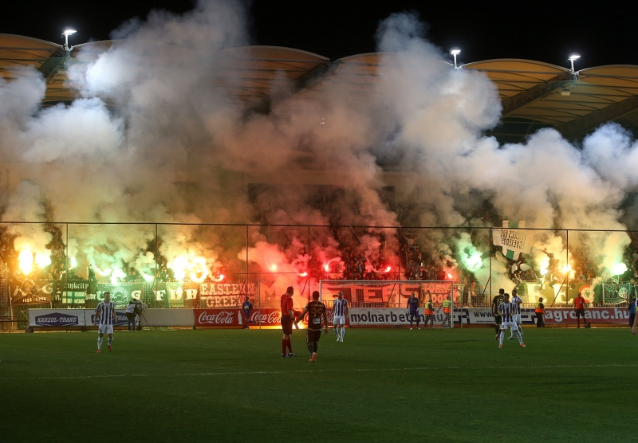

Slide 11
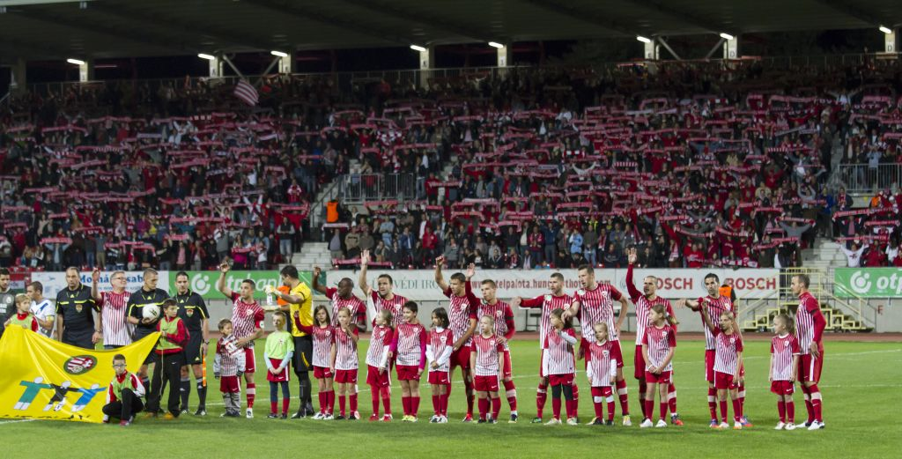

Slide 12
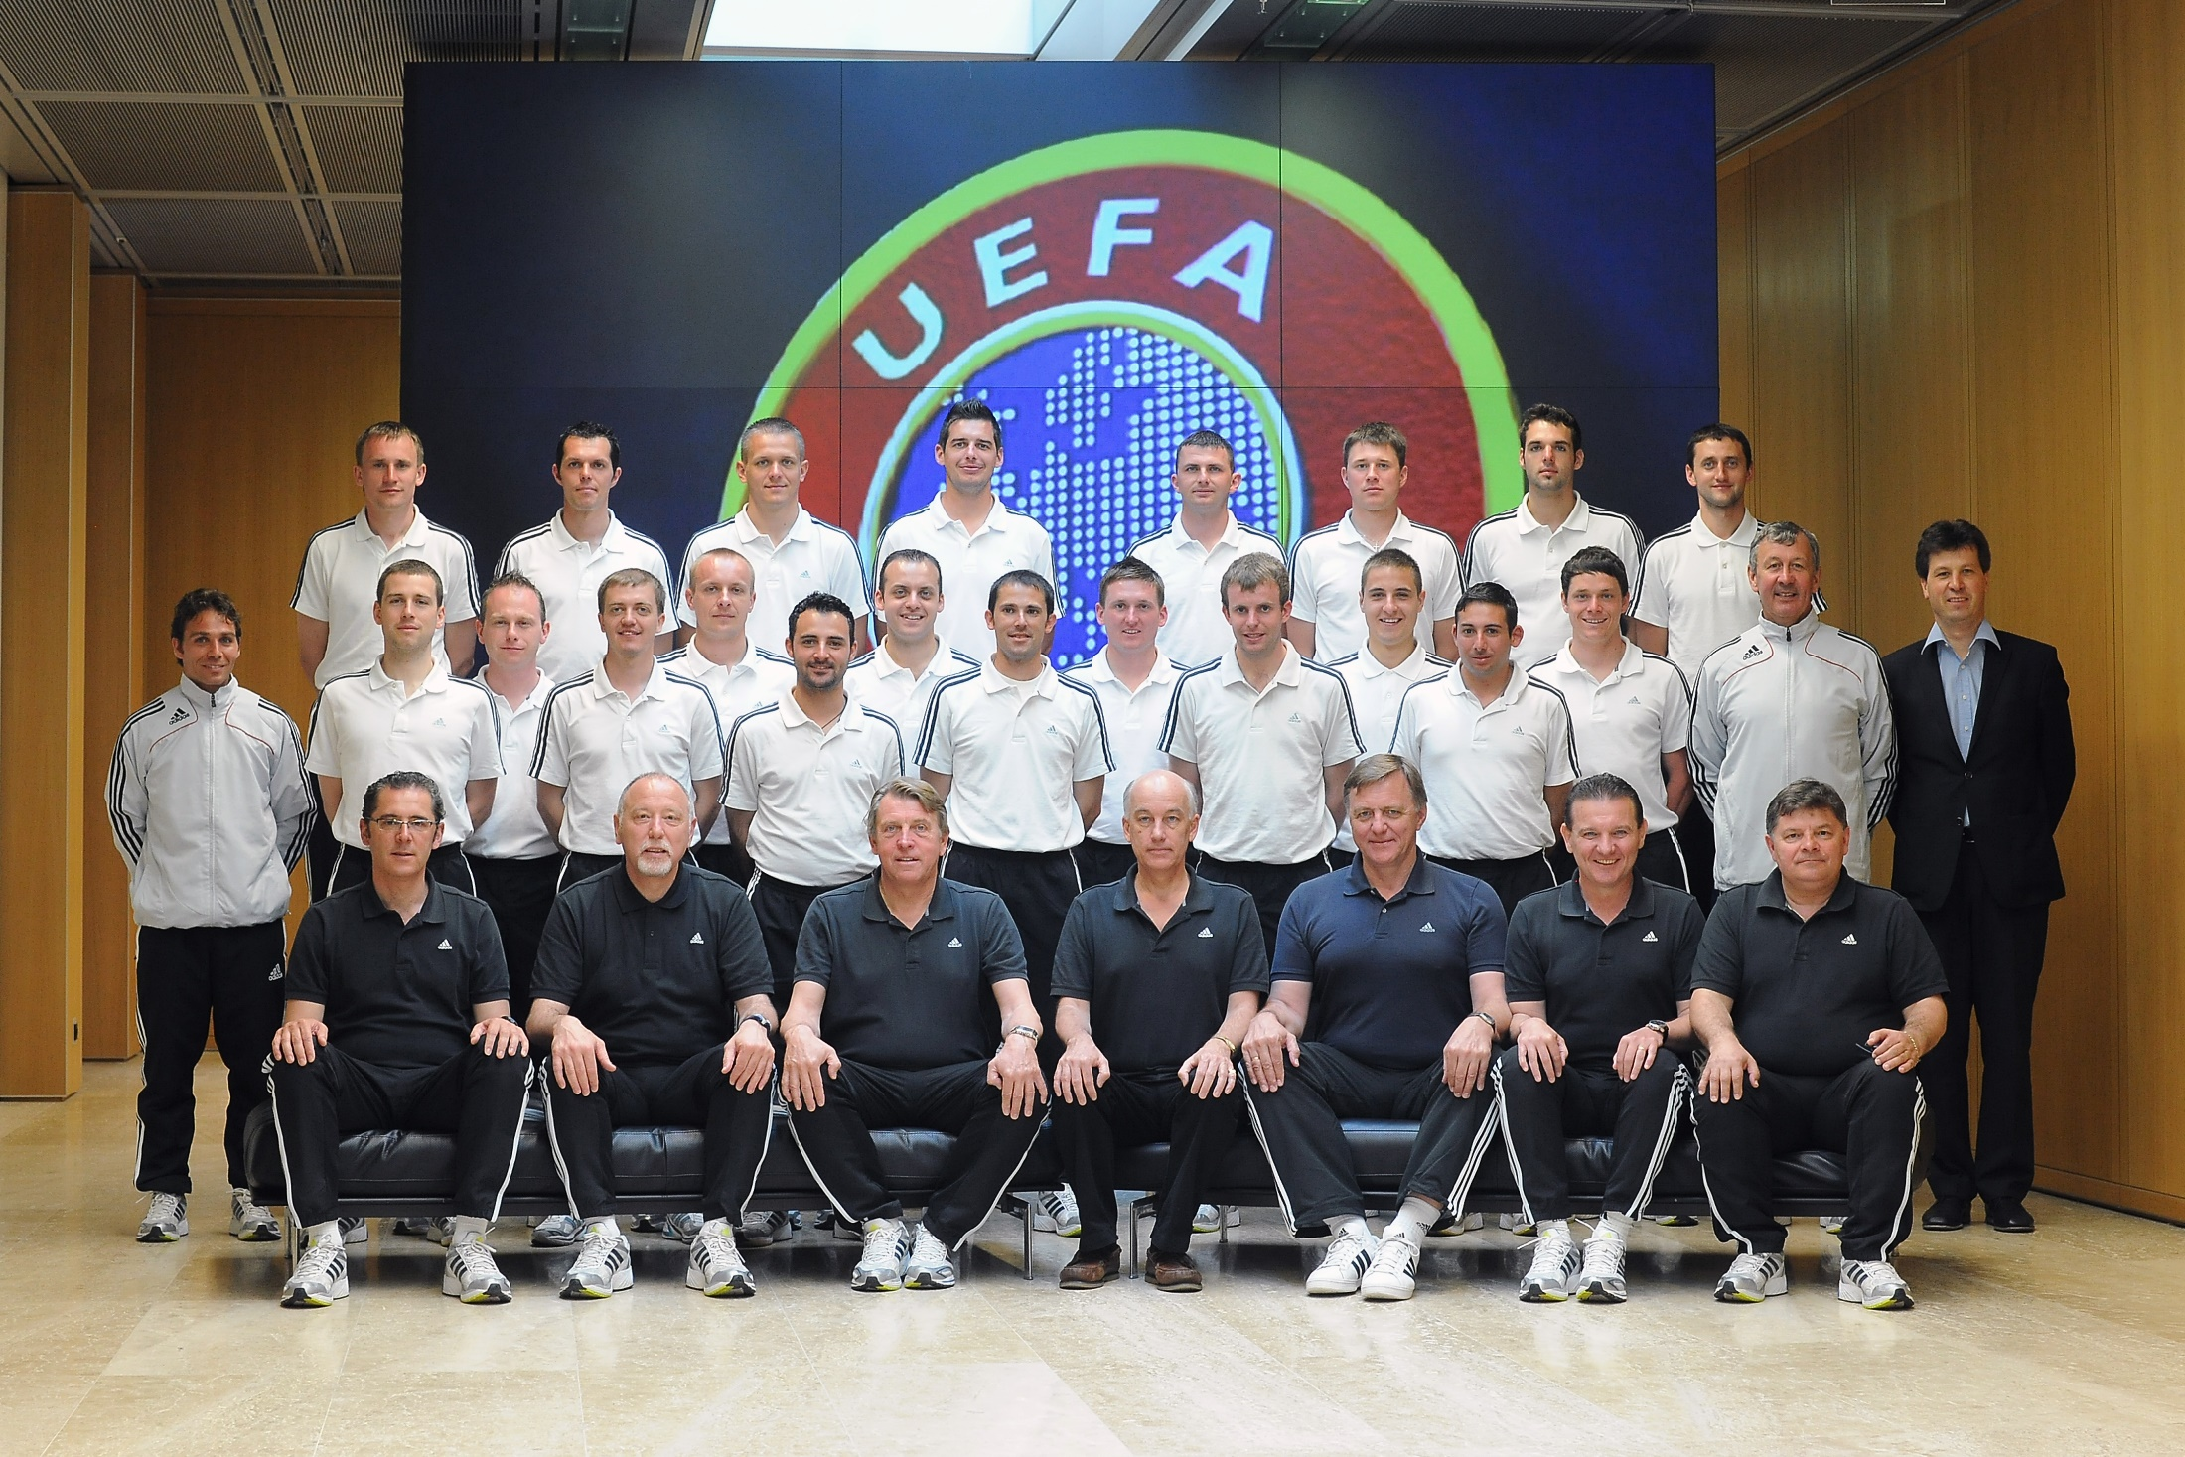

Slide 13
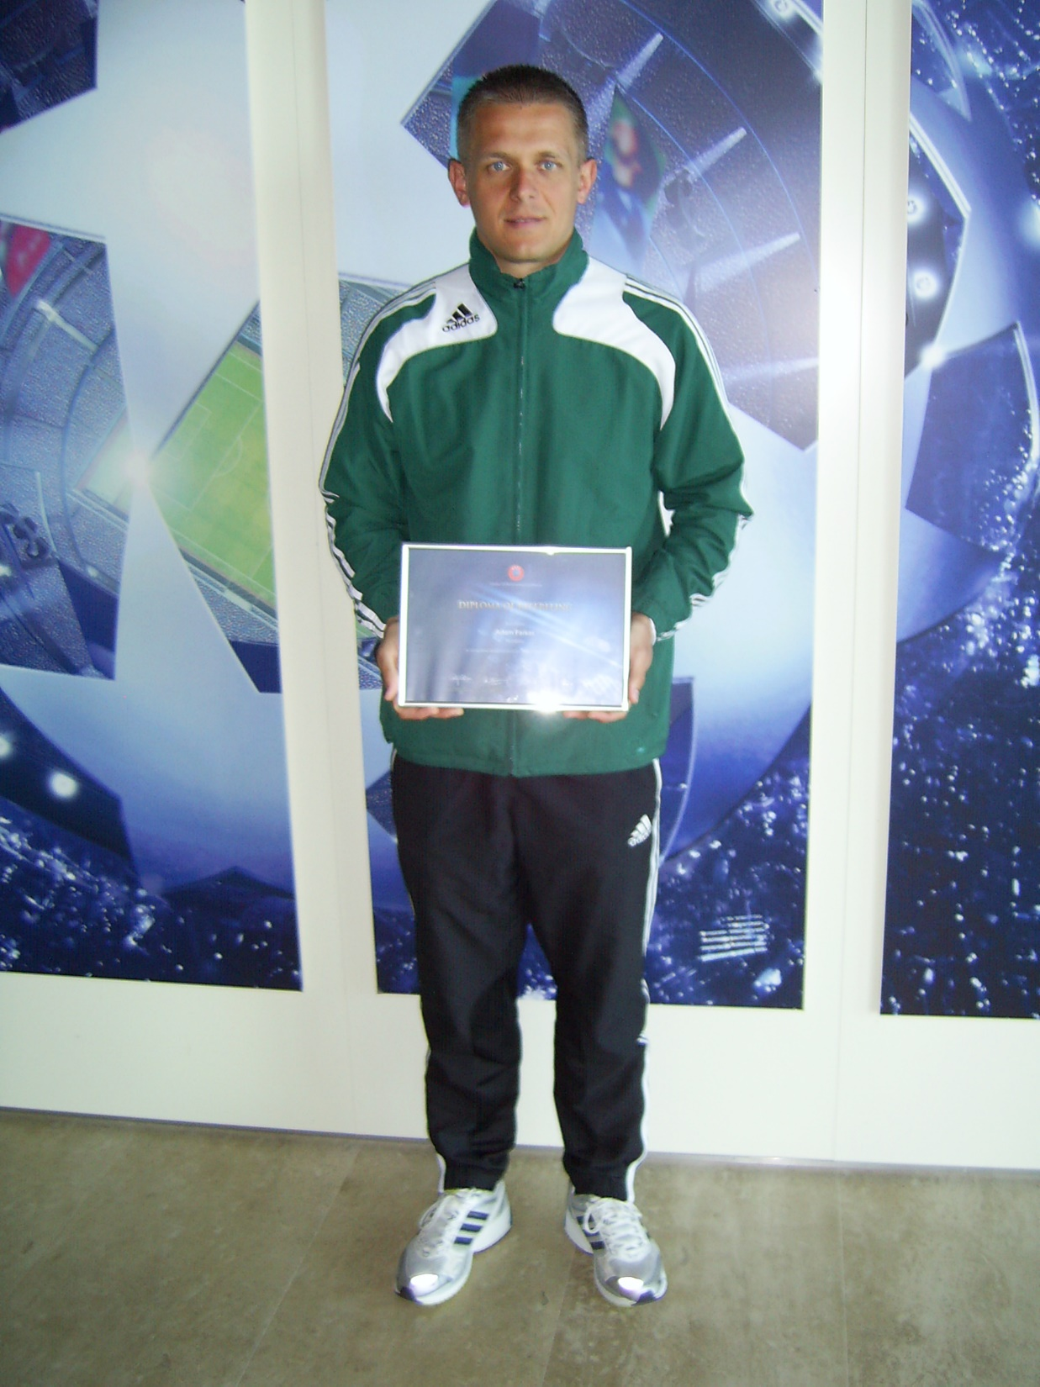

Slide 14
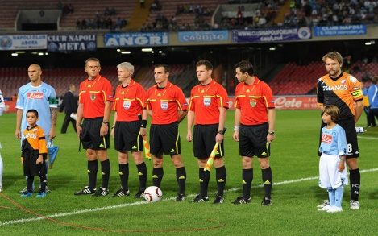

Slide 15
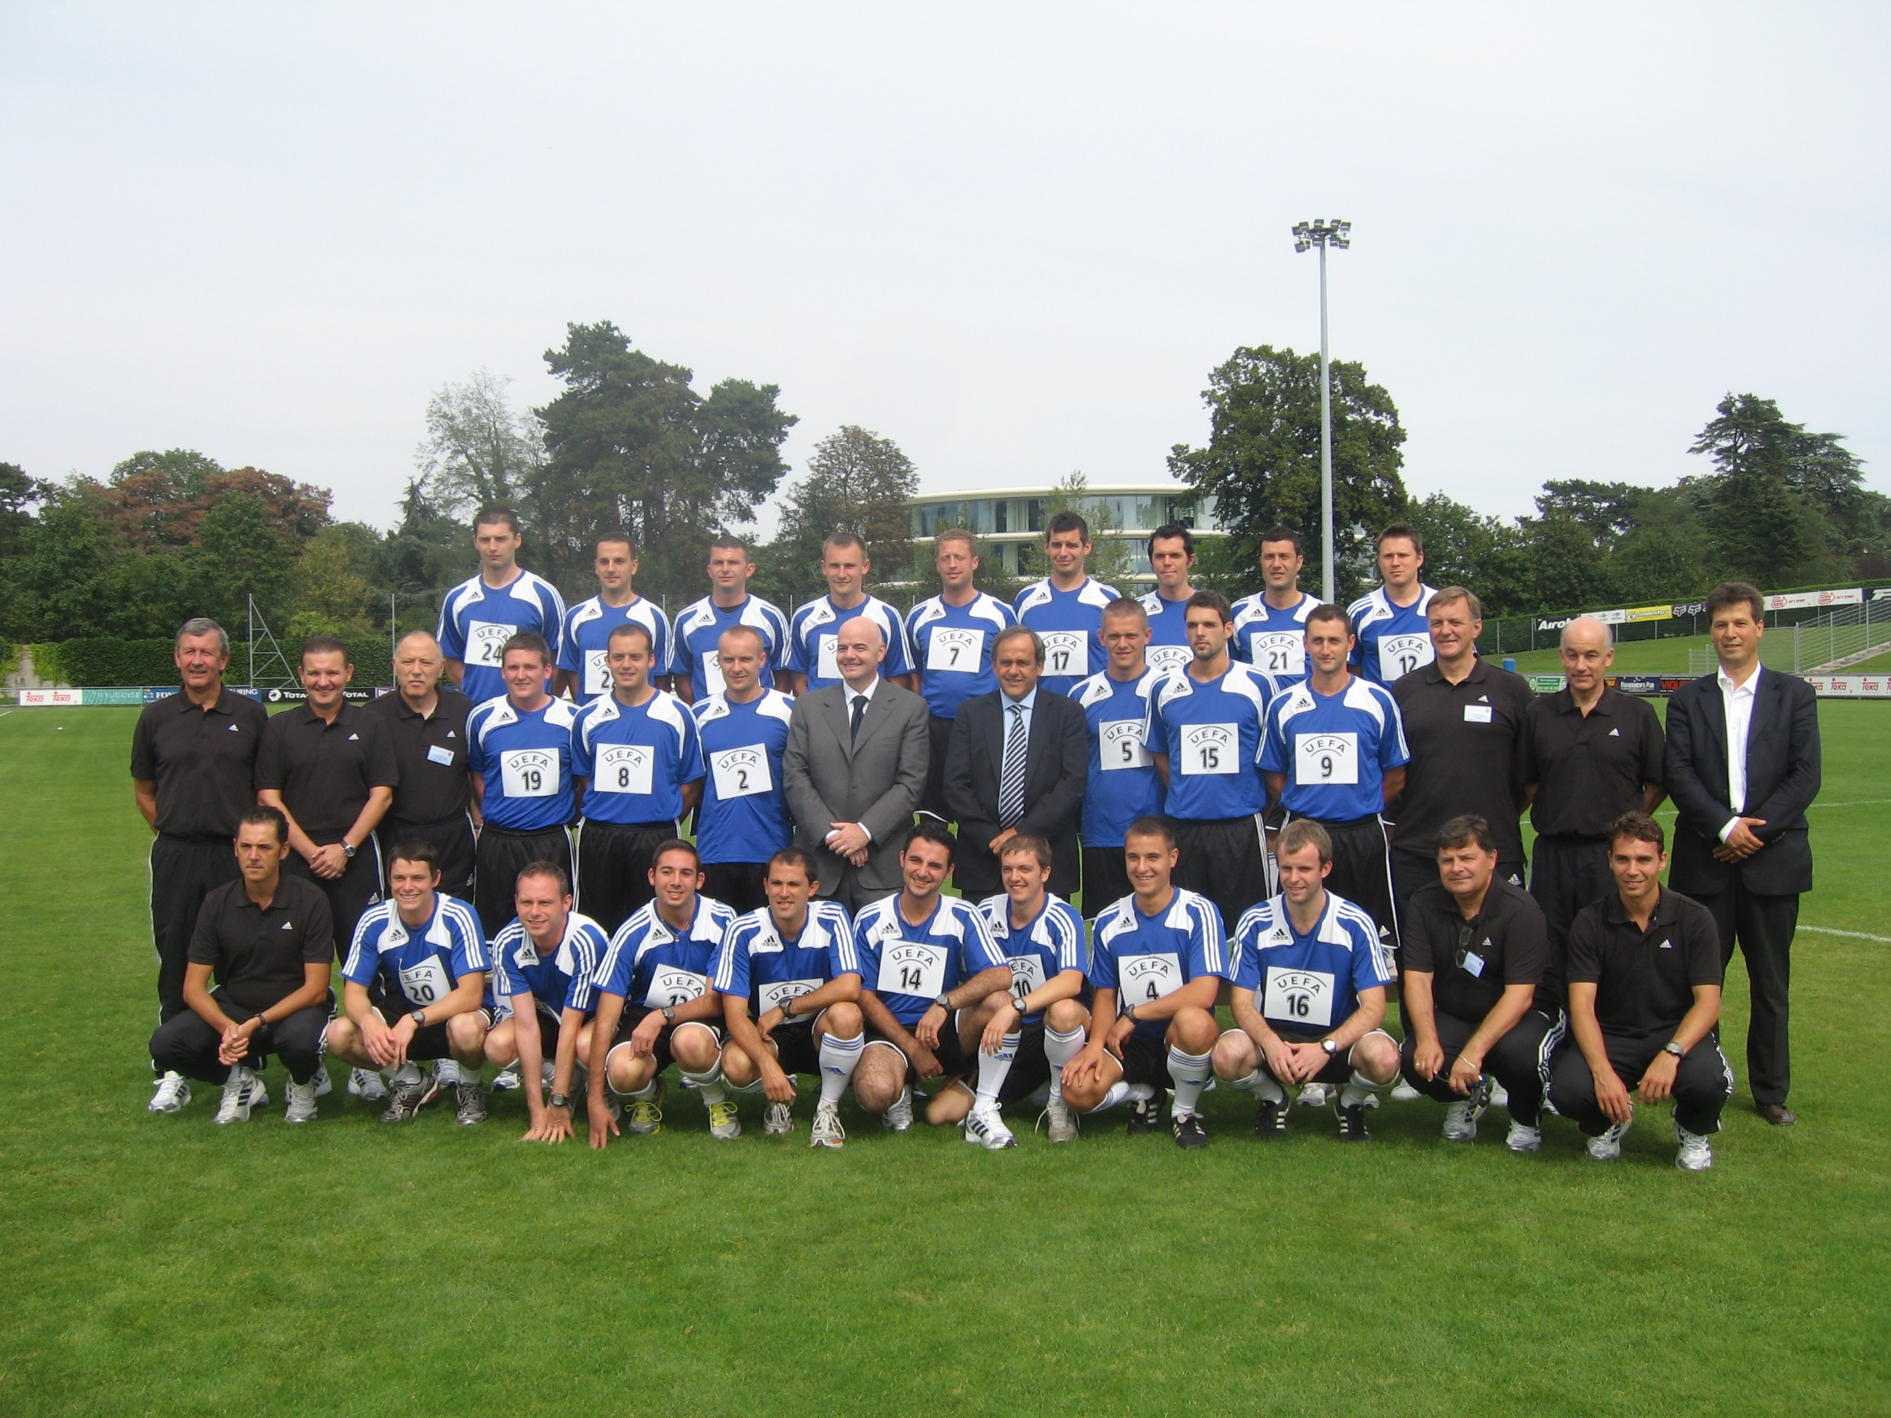

Slide 16
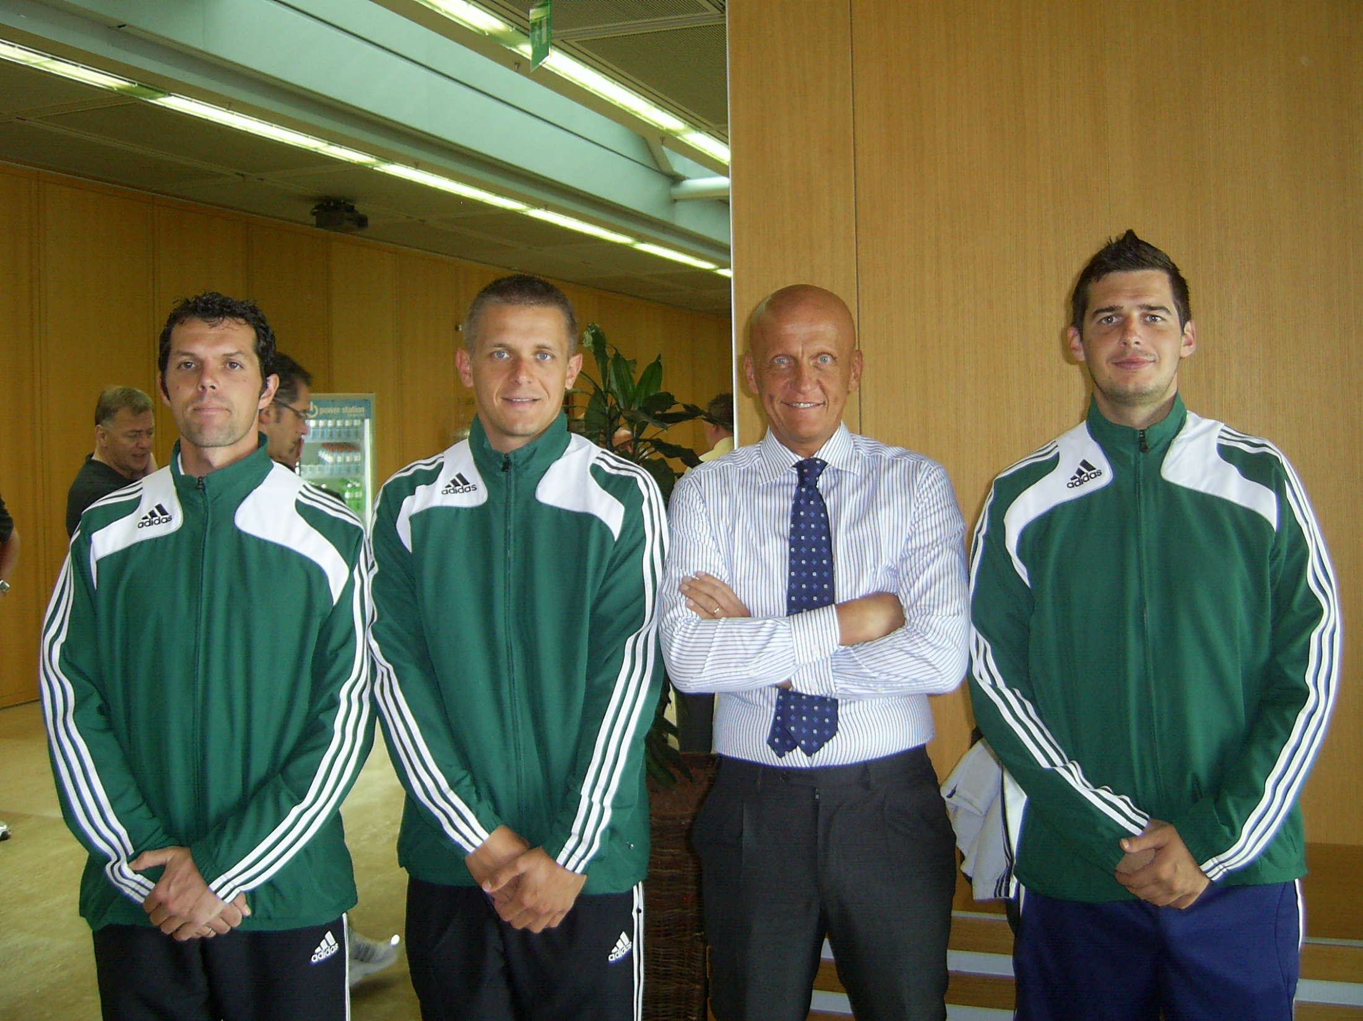

Slide 17
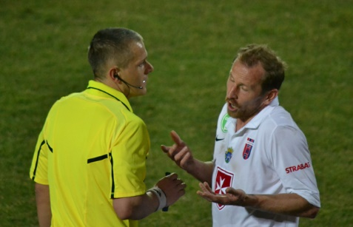

Slide 18
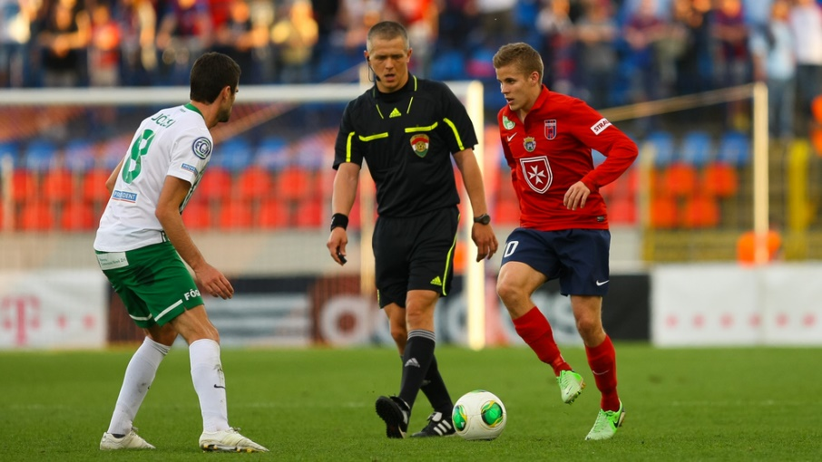

Slide 19
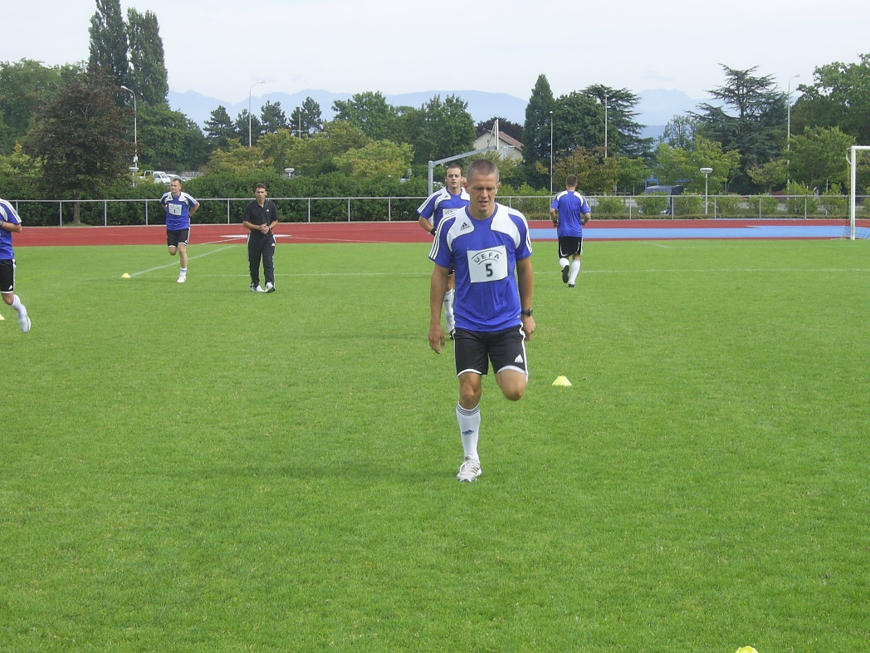
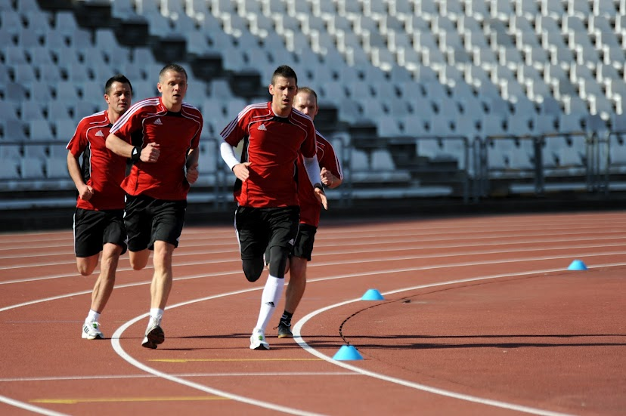
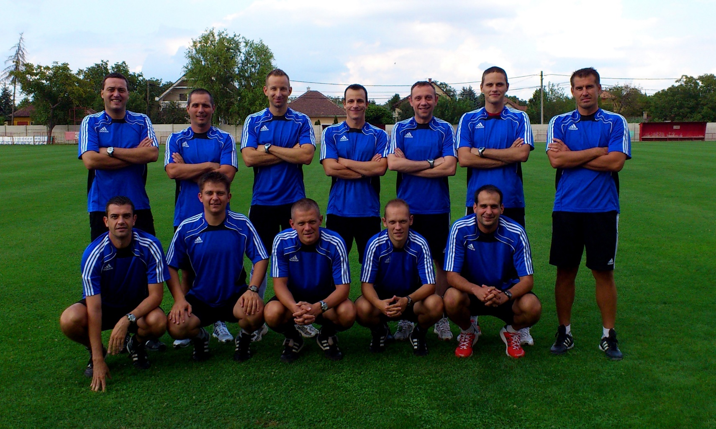

Slide 20
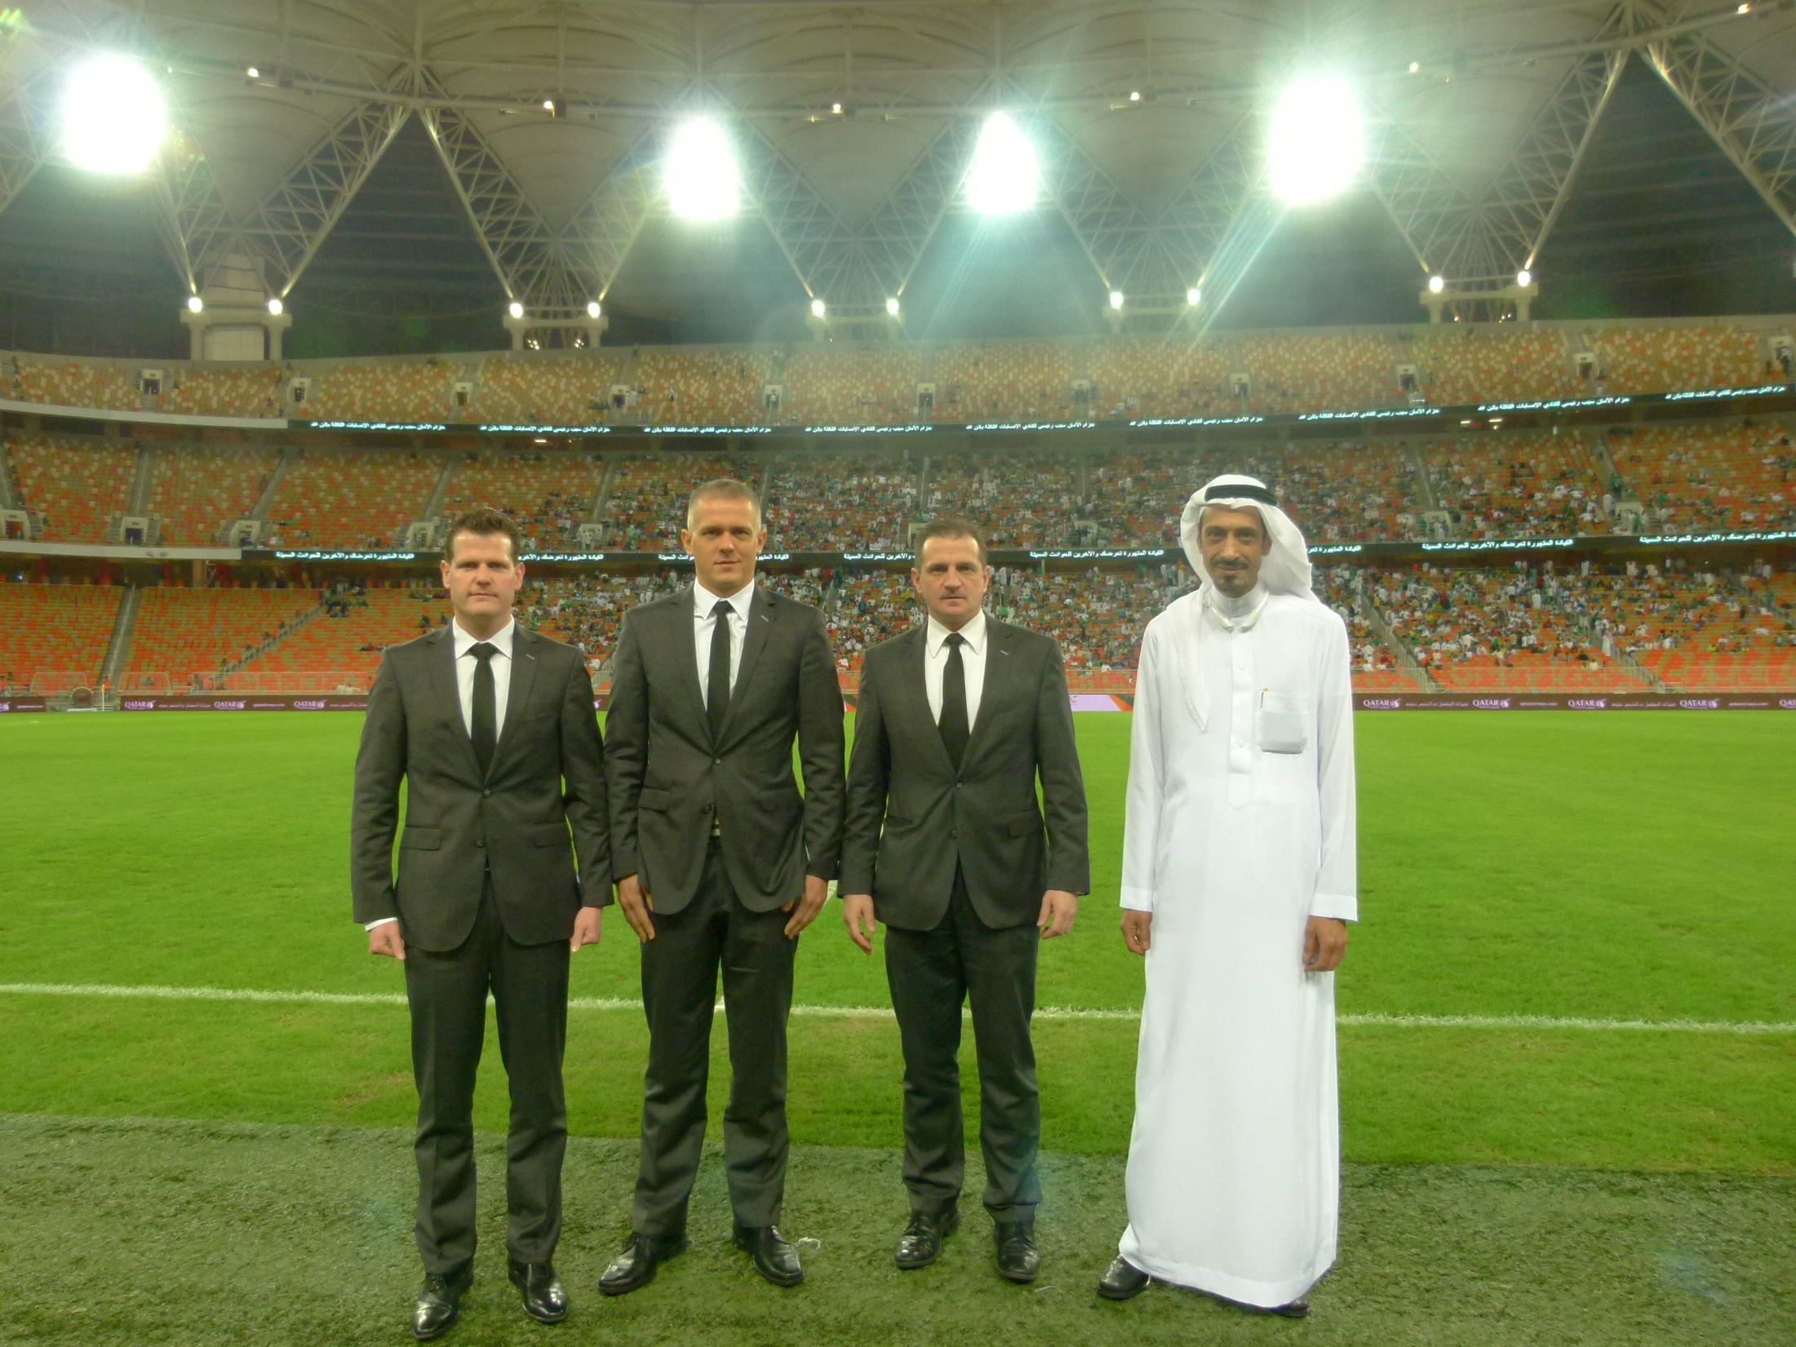

Slide 21
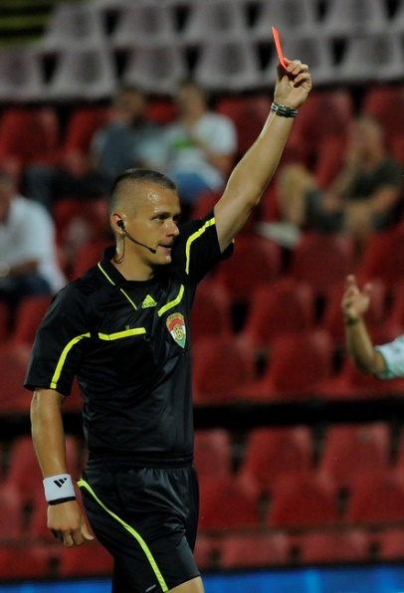
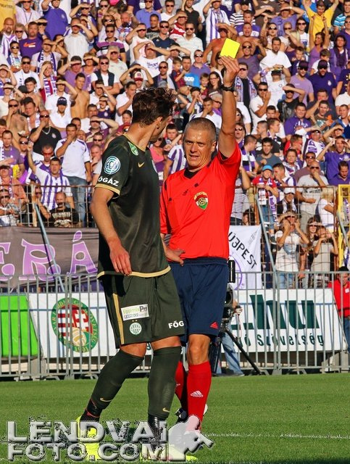

Slide 22
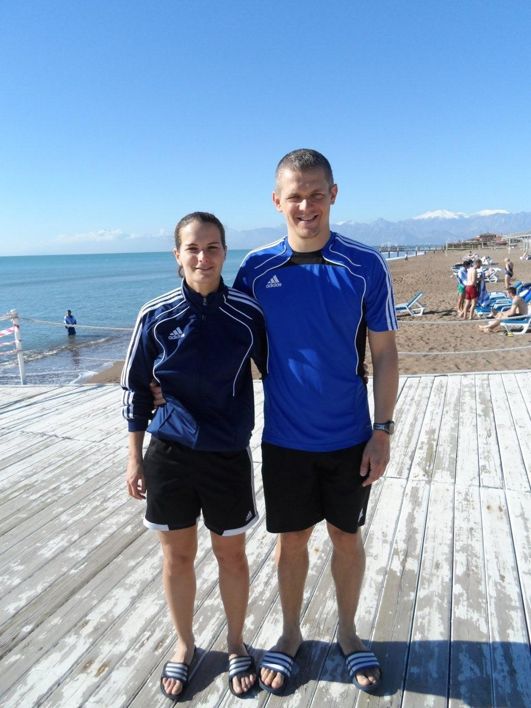
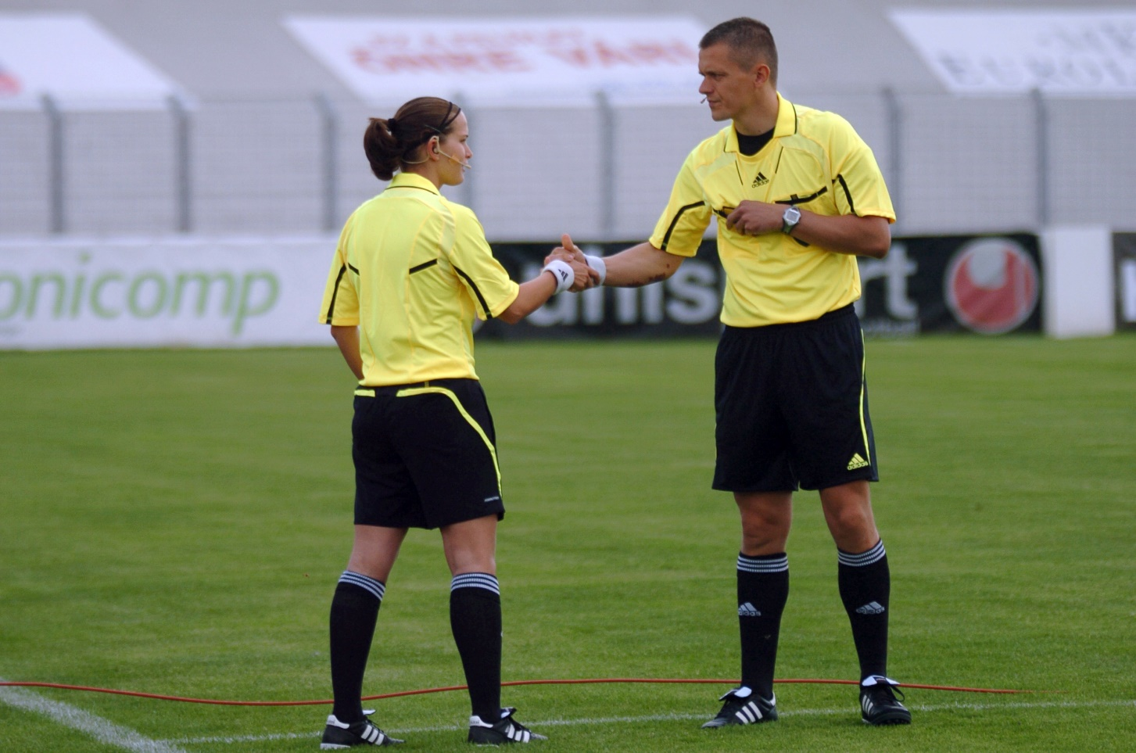

Slide 23
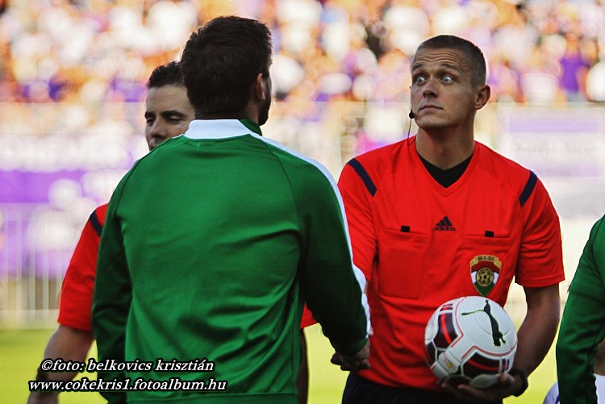
További sok sikert Ádám!
Köszönjük!

Slide 24
Egyesületünk

Slide 25
Pétervására Sportegyesület
Alakult: 1935
Hivatalos színe: kék-sárga
Jelenleg: kb. 250 igazolt sportoló
Szakosztályaink:
Labdarúgás 1935
Teke (megszűnt) 1970-1982
Sakk 1989
Röplabda 1987
Karate 2002
Autó-motor 2011
Asztalitenisz 2014
Túra 2013
Kerékpár 2013

Slide 26
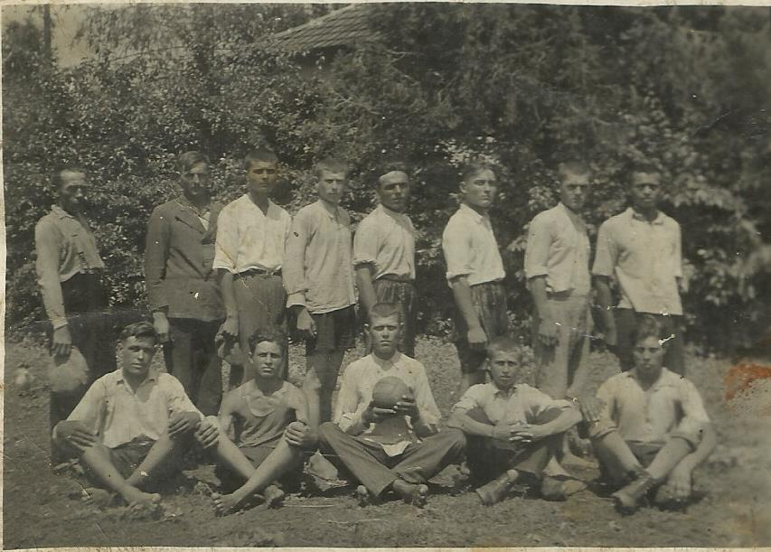
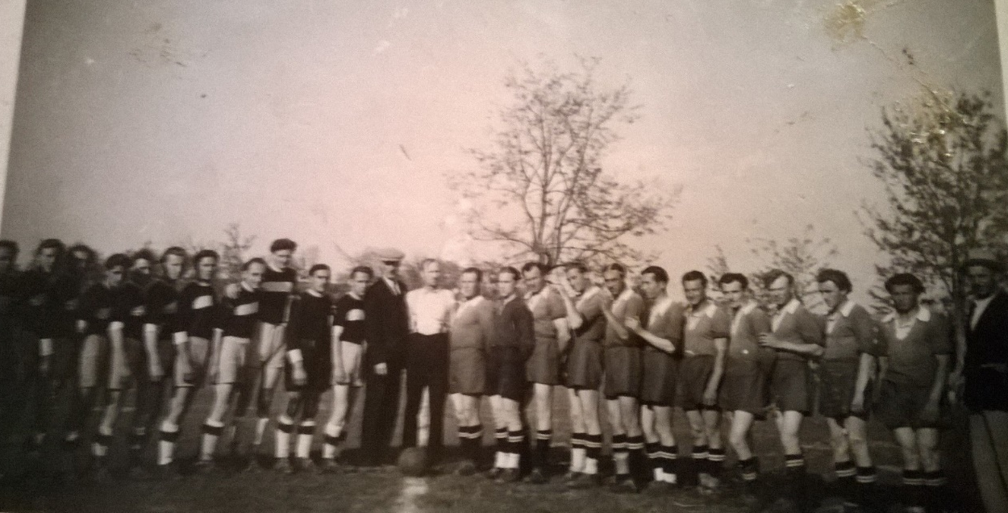
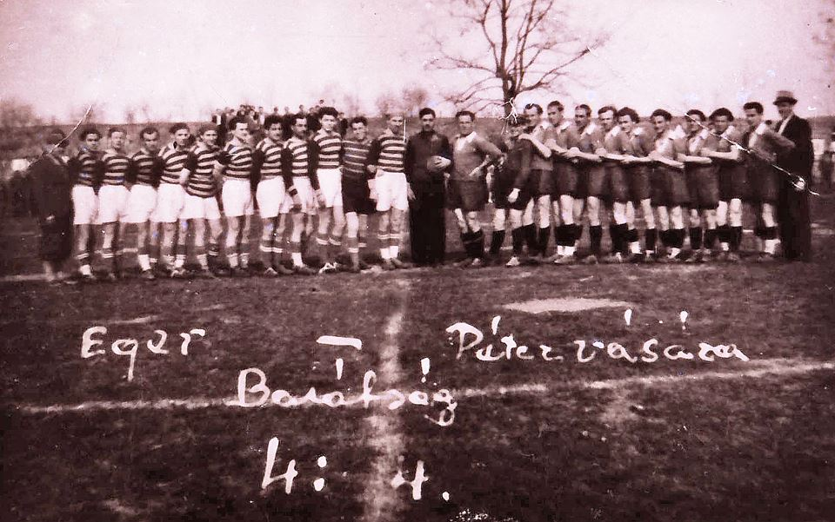
LABDARÚGÁS
1935-től volt csapat Pétervásárán.
A legtöbb sportolót
foglalkoztató szakosztály.
Felnőtt, U19, U16, U14, U13, U11, U9, U7.

Slide 27
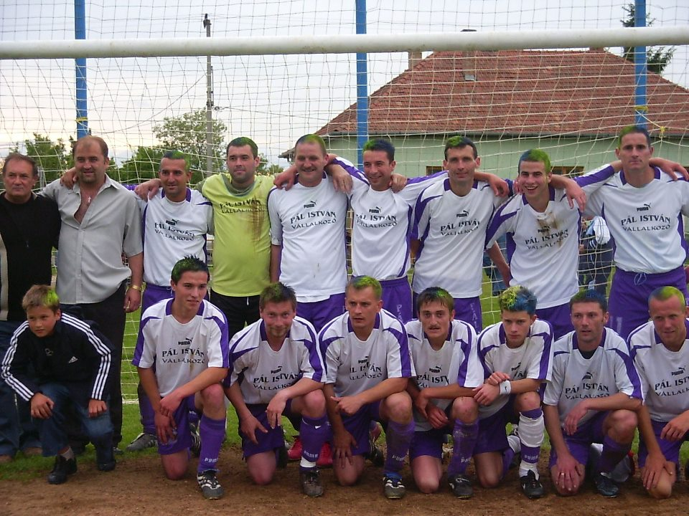
Legjobb eredmények:
Felnőtt csapat
2004/2005 III Hely NBIII.
2003/2004 I. Hely Megyei I.
2005/2006 I. Hely Megyei I.
2007/2008 I. Hely Megyei I.
Több alkalommal jutottunk ki a Magyar Kupa országos táblájára.
2011 Sport Tv kupa elődöntő
Utánpótlás csapataink többszörös megyei bajnokok.
Iskolai csapatunk legjobb eredmény 2013-ban, Országos 7. hely.
Edzőinket többször választották a megye legjobb szakembereinek.

Slide 28
1995 Pétervására SE - Magyar „A” válogatott
1995 Pétervására SE- Ferencváros öregfiúk
Vendégeink voltak még továbbá Pétervásárán a: Vasas SC, Budapest Honvéd, BKV Előre, Újpest TE, Egri FC

Slide 29
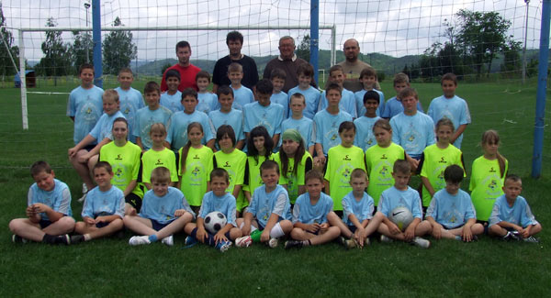
2009 – Focitábor minden nyáron

Slide 30
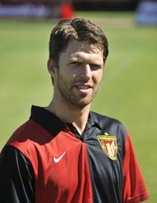
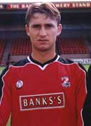
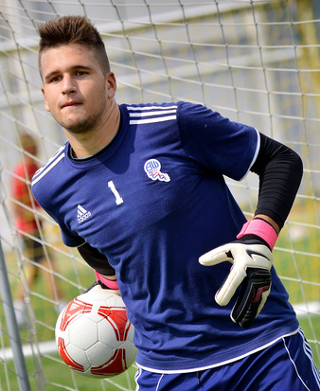
Hajdú Norbert Bukrán Gábor Bukrán Erik
Büszkeségeink

Slide 31
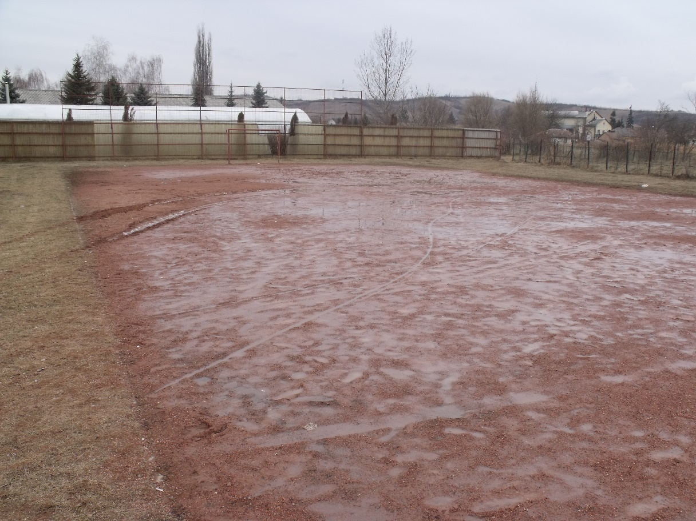
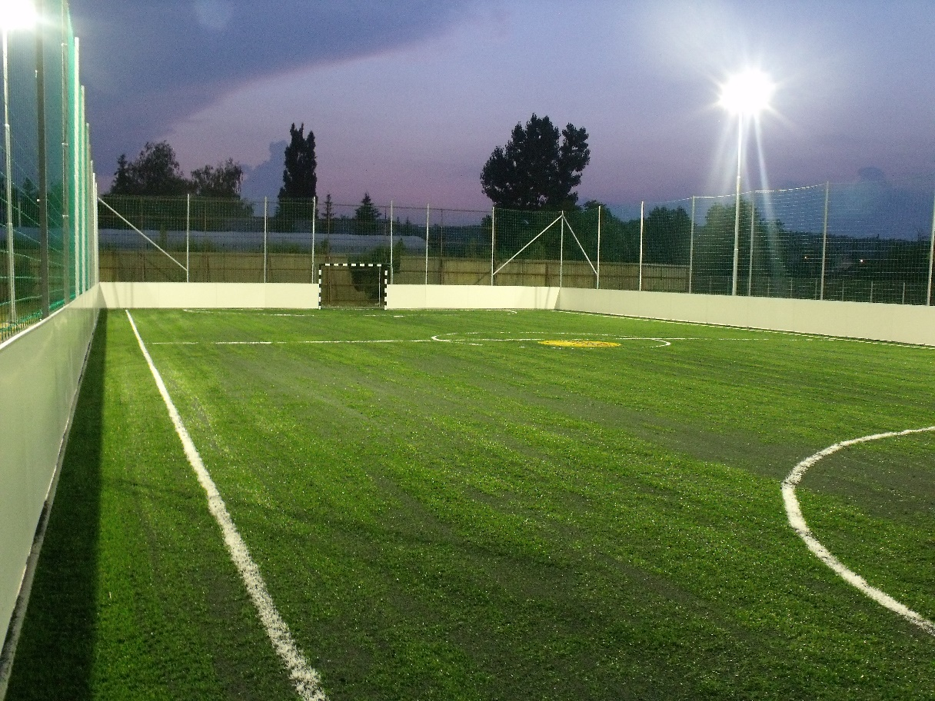

Slide 32
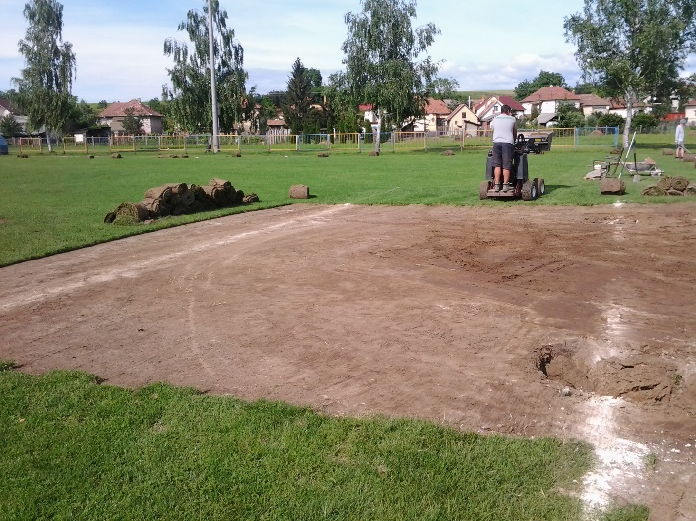
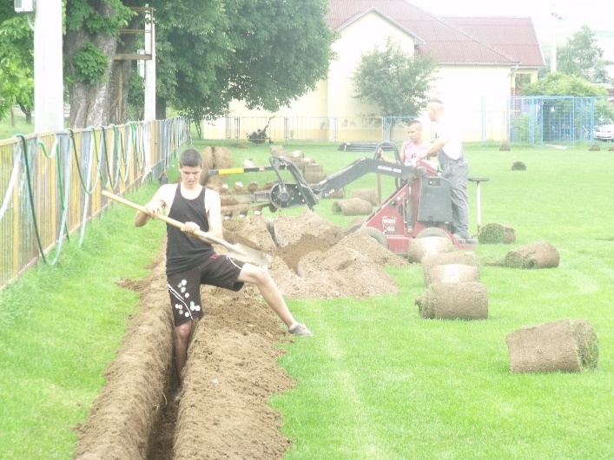
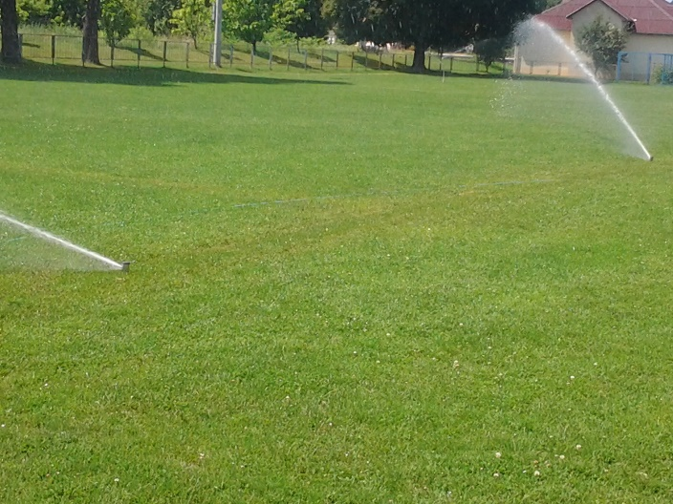
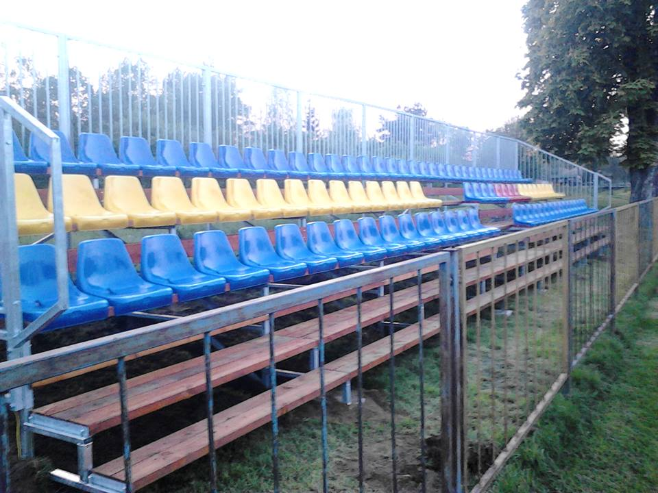
pályafelújítás
locsoló rendszer
Lelátó
világítás felújítása
cserepadok cseréje
kapuk cseréje és készítése
felszerelések beszerzése

Slide 33
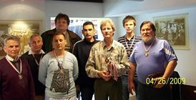
SAKK
Pétervására sakk történetéhez tartozik, hogy már a 60-70-es években is szép eredményt értek el az akkor még szpartakiádokon induló településünk sakkozói.
Többször szerepeltek dobogós helyen megyei bajnokságban.
1989, 1999, aranyérem a megyei amatőr bajnokságban.
Versenyeken, egyéniben több kimagasló eredmény.
Versenyek szervezése
Elindult az utánpótlásképzés.

Slide 34
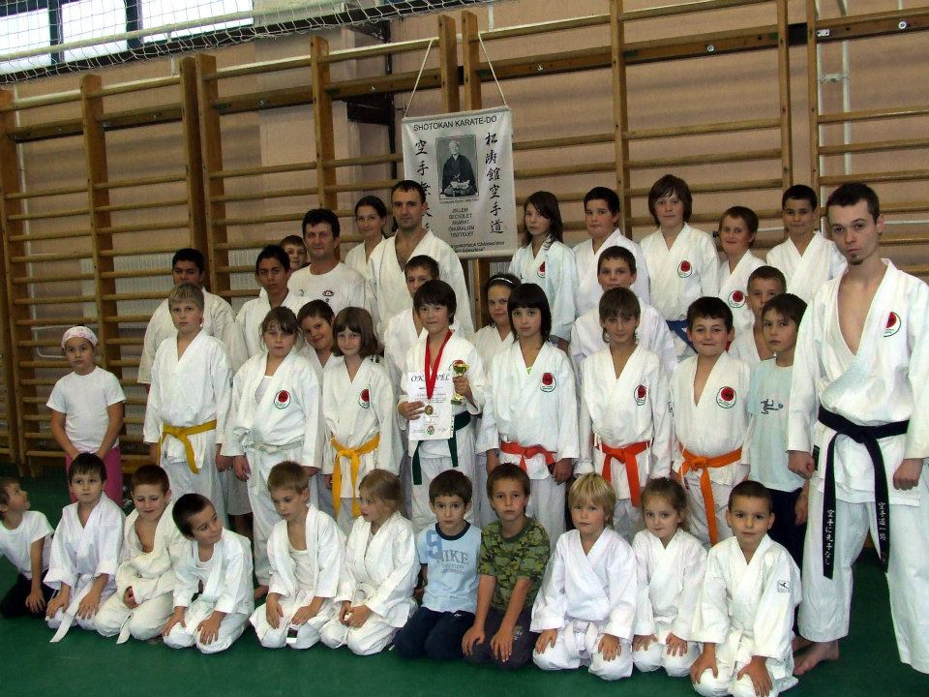
KARATE

Slide 35
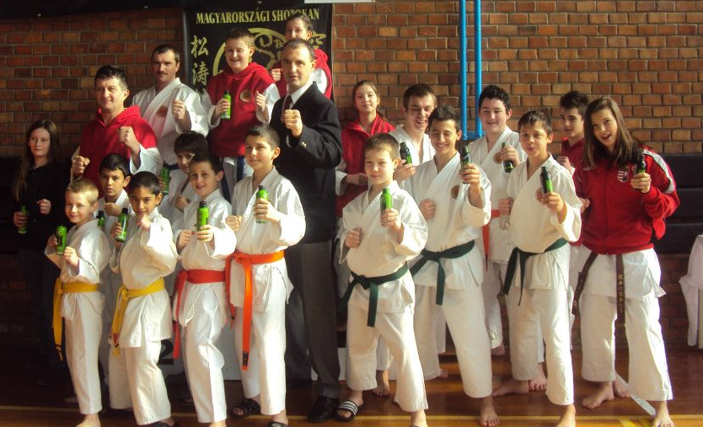
Legeredményesebb szakosztályunk.
Megyei, országos versenyeken rengeteg érem, nagyon sok első hely, mind egyéniben, mind csapatban.
Európa és Világbajnoki dobogós helyezések.
Diákolimpiai országos versenyeken dobogós helyezések
Országos Diákolimpiai I. hely: Kapás Vivien (2010), Bíró Vivien (2013)
Bán Gerda (2014), Bíró Ivett (2014)
Világbajnoki I. hely: Eged László (2010)
Világbajnoki II. hely: Eged László, Bíró Vivien (2011)
Világbajnoki III hely:Bíró Ivett (2010),Bán Viktor(2013),Eged László (2014)
Európa bajnokság:
I.hely: Vincze Bálint, Bíró Ivett (2011)
II.hely: Bíró Vivien(2011), Bíró Vivien (2013)
Bíró Vivien (2014)
III.hely: Szabó Márton, Eged László,
Bátka Krisztián (2011)
Lakatos Antónia (2014)
Eged László (2013)

Slide 36
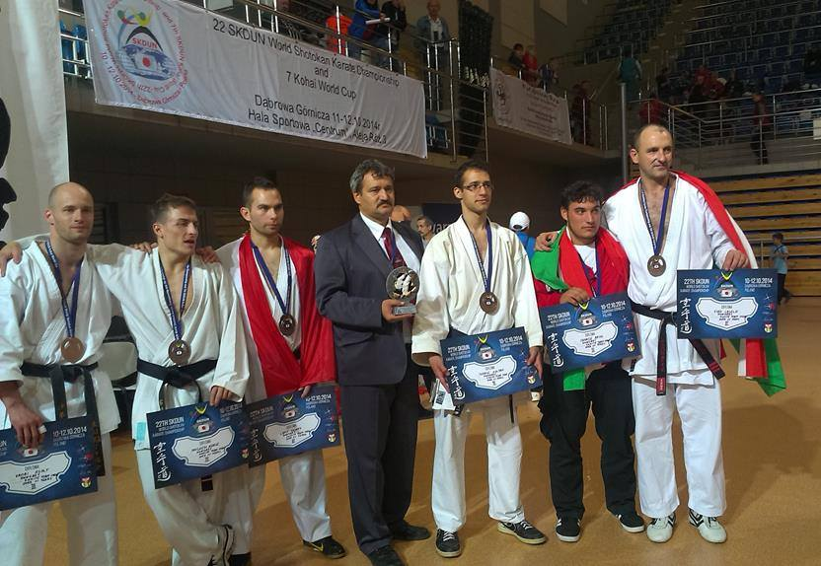

Slide 37
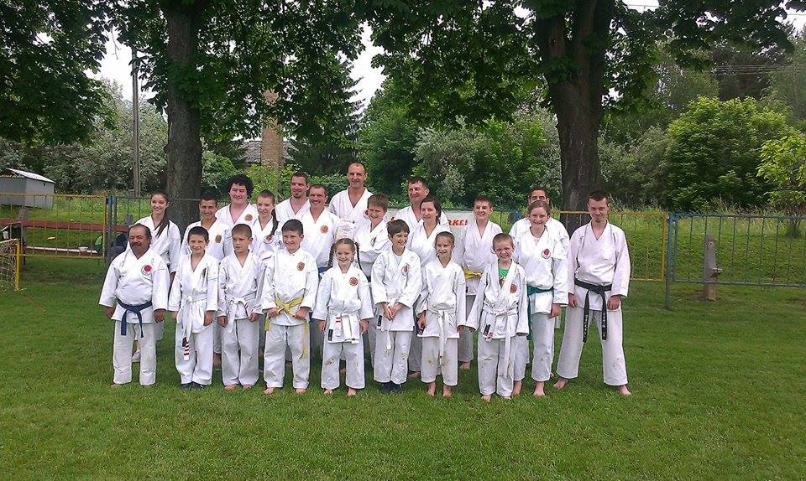

Slide 38
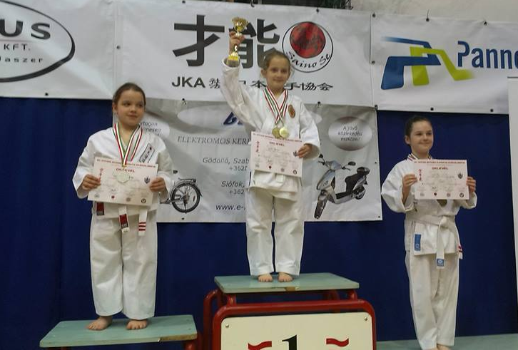

Slide 39
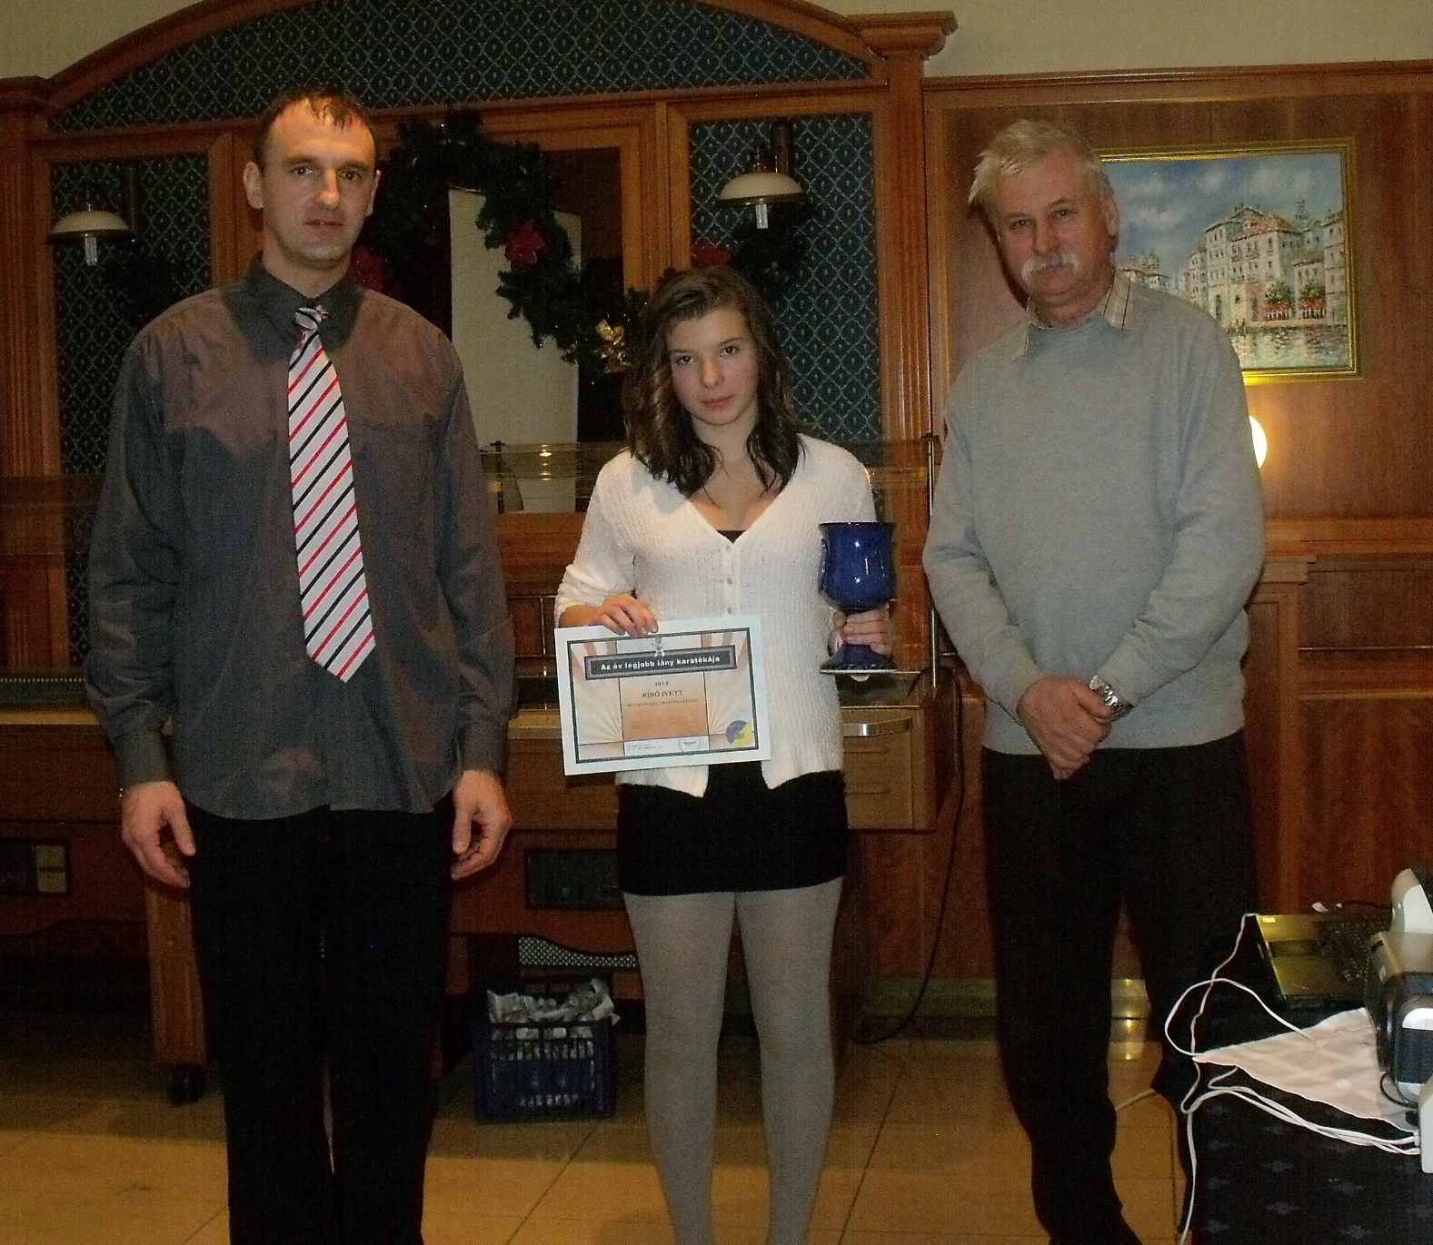

Slide 41
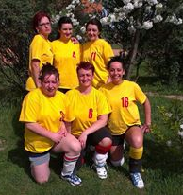
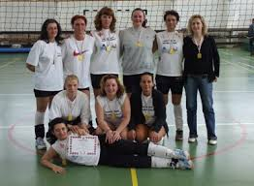
RÖPLABDA
Női szakosztály.
Többször nyertek megyei bajnokságot.
Iskolai csapatunk rendszeresen megyei döntőt és országos elődöntőt játszik.
A megyei röplabda egyik megmaradt bástyája Pétervására.

Slide 43
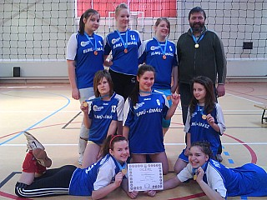
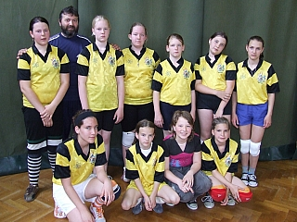
RÖPLABDA

Slide 44
Büszkeségünk: Tóth Eszter

Slide 45
AUTÓ - MOTOR
Rengeteg versenyen indultak az eltelt időben, ott rendre jó szerepelnek.
Versenyek, bemutatók szervezése a városban és a megyében.
A lelkes csapat tagjai rengeteg kupát, szereznek.
Szántó Balázs, Vincze Dániel, Vincze Zsolt, Holló István.

Slide 46
AUTÓ -MOTOR

Slide 47
AUTÓ - MOTOR

Slide 48
AUTÓ - MOTOR

Slide 53
ASZTALITENISZ
Fiatal szakosztály.
Első bajnoki évükben a megyei II. osztályban szerepeltek remekül, IV helyezés.
Utánpótlás nevelés is beindult a szakosztályban.
Versenyek szervezése
Sikeres pályázatok, profi asztalok.

Slide 56
Kerékpár
Fiatal szakosztály.
Lelkes csapat.
Túrák szervezése.
Folyamatosan részt vesznek különböző versenyeken, városi rendezvényeken.
Tóth Edit többször szerzett dobogós helyezéseket az amatőr országúti bajnokságban!

Slide 58
TÚRA
Új szakosztály.
Túrák szervezése.
Szabadidős tevékenységek.
Nagy tervek.

Slide 59
Köszönöm a figyelmet!
Hajrá Péterke!

